Slide 1

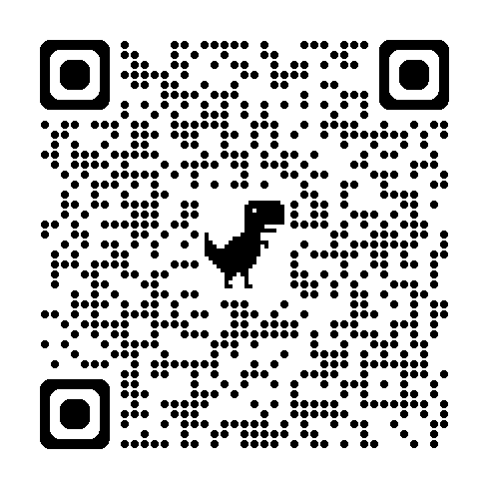
第11回シャイニングスマイル佐賀オータムキャンプ
医療ボランティアスタッフ募集！！
小児１型糖尿病児童を対象としたキャンプの医療スタッフ募集です。
子供たちや保護者のサポートをしながら一緒に楽しみましょう。
日 時：2024年11月17日（日） ※雨天中止
場 所：フォレストアドベンチャー 吉野ケ里（吉野ケ里町）
対象者：佐賀県糖尿病療養指導士の資格を有した医療従事者
活動内容：子供たちのサポート（コース同伴の場合あり）、低血糖時の血糖測定
や補食サポート、インスリン注射手技の確認、保護者サポートなど
参加費：無料（お弁当配布）
社会活動単位：２単位
＊申込方法：佐賀糖尿病療養指導士会ホームページ、または右記QRコードから。
＊申し込み期限：2024年11月10日（日）まで

Slide 2
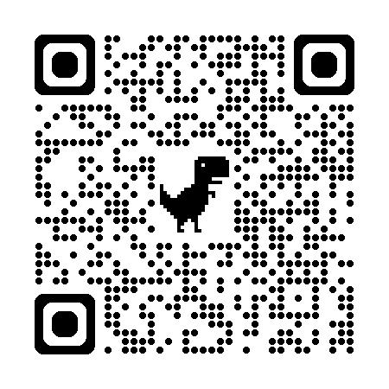
＜11/17 開催予定表＞
9:30～ 現地集合、受け付け
10:00～ 開会、各コースメニュー 開始
11:15 各コースメニュー 終了
（参加人数によって、終了時間が後ろにずれ込む可能性があります。）
11:30～ 血糖測定、インスリン注射、食事開始（お弁当があります）
12:30～ JADEC 災害支援LINEについて
13:00(予定) 閉会、解散
準備するもの ・長袖・長ズボン・運動靴・帽子・汗拭きタオル・水筒
・軍手などの手袋（擦り傷などを予防するために必要です）
・インスリン製剤 ・血糖測定機器 ・低血糖用の補食
※実施の最終判断（1１月16日）は佐賀県糖尿病療養指導士会ホームページに掲載します。必ず確認してください。→
（お問い合わせ）〒849-8501 佐賀県佐賀市鍋島５丁目１－１ 佐賀大学医学部看護学科棟
佐賀県糖尿病協会 シャイニングスマイル佐賀サマーキャンプ事務局 TEL/FAX 0952-34-2551

